Slide 1


Projet : Basket Game
Revue finale
Version 1.1
GUILLAUMET Florent
1
BTS SNIR LaSalle Avignon

Slide 2
SOMMAIRE
I/ Le projet
Présentation du projet
Synoptique du système
Cahier des charges
Répartition des tâches
Ressources de développement
Planification
Diagramme de cas d’utilisation
II/ Présentation personnelle du projet
Fonctionnalités
IHM
Diagramme de classes
Diagramme de séquence
Récupération des paramètres
Spécifications techniques
Protocole de communication
Tests de validation
2

Slide 3
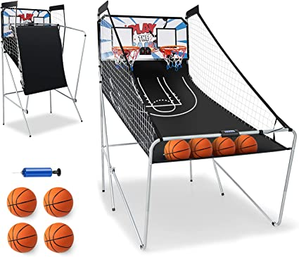

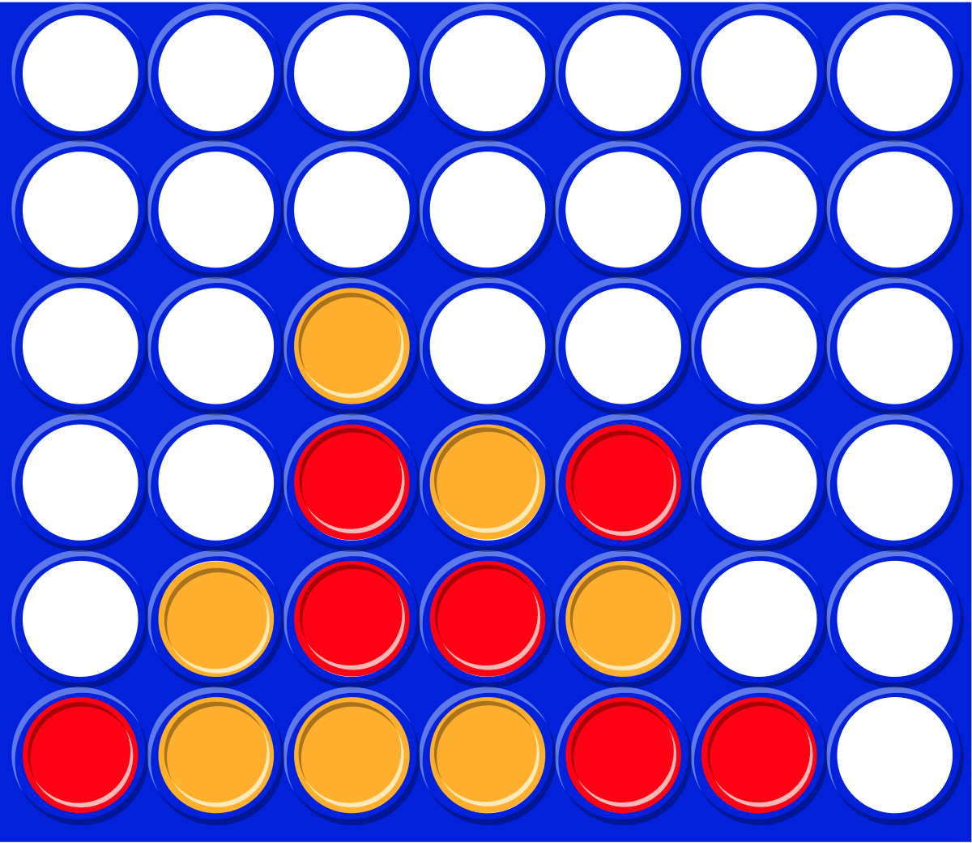
BASKET GAME
Entraînement ludique de basketball
Paniers
Puissance 4
3

Slide 4



Règles Puissance 4
4

Slide 5
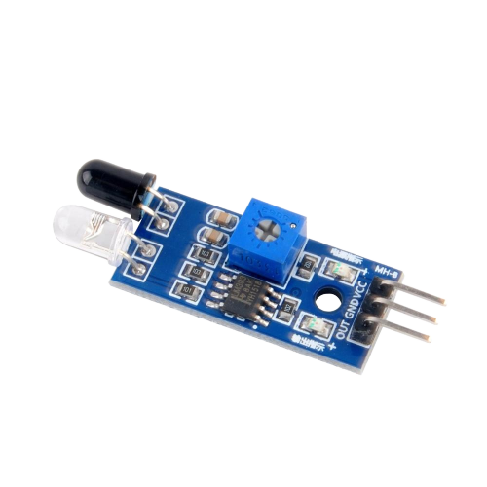
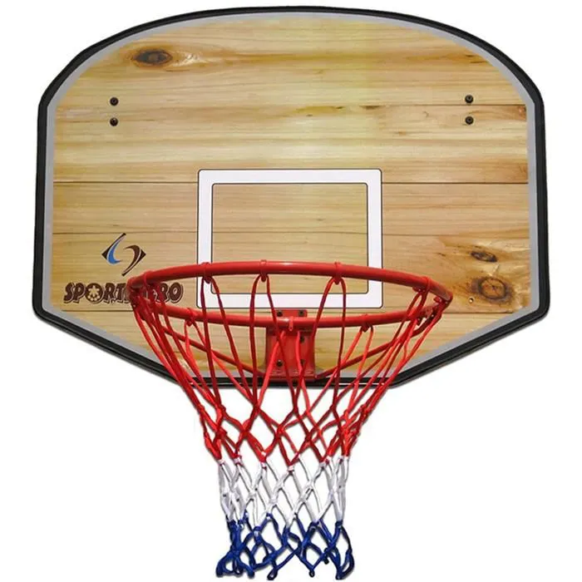
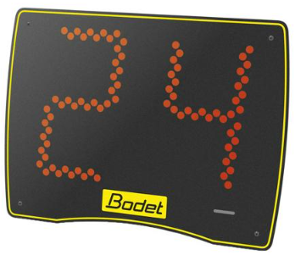
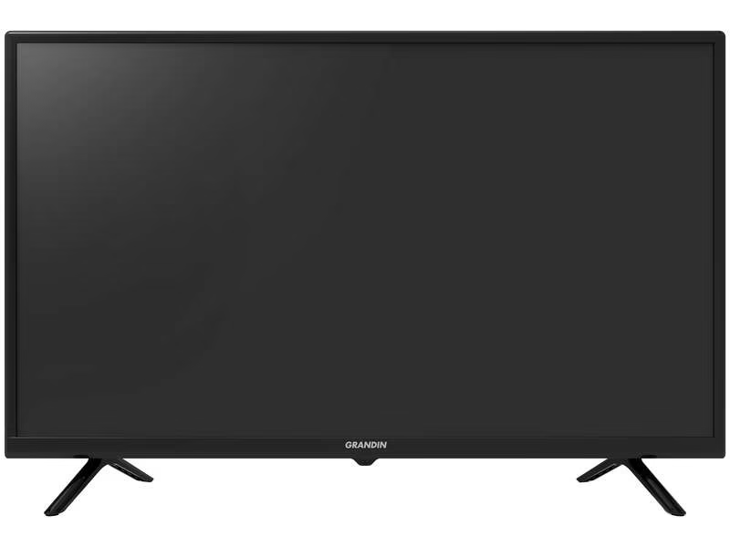
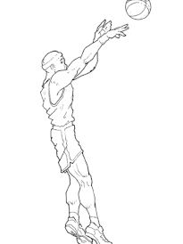


Synoptique du système
5

Slide 6
Répartition des tâches
EC :
Albertini Léandre :
Détection des ballons dans les paniers (Capteurs Infrarouge)
Cavagnolo Jason :
Informations de la partie (affichage Leds + produire des sons)
IR :
Guillaumet Florent :
Gestion de la partie (Tablette)
Chansard Nathanael :
Affichage informations de la partie (Télévision)
6

Slide 7





Ressources de développement
7

Slide 8
Planification des tâches
Description | Priorité | Itération
Prise en main de l’EDI et Java | Elevée | 1
Créer l’IHM | Elevée | 2
Paramétrer une partie | Moyenne | 2
Récupérer les paramètres et les afficher | Moyenne | 2
Jouer une partie | Elevée | 3
Dialoguer avec les modules | Moyenne | 3
Afficher les points | Faible | 3
Indiquer l’équipe ayant marqué et le N° du panier | Faible | 3
Afficher le vainqueur | Faible | 3
8

Slide 9
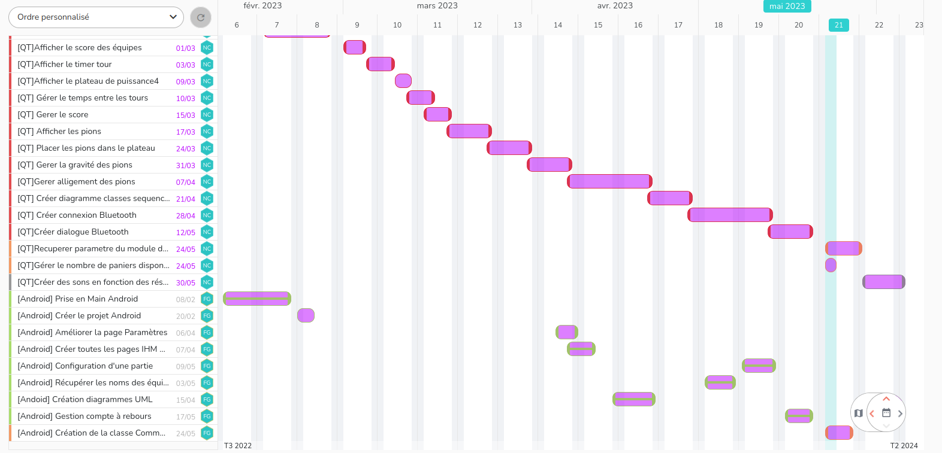
Diagramme de Gantt (Beesbusy)
9

Slide 10
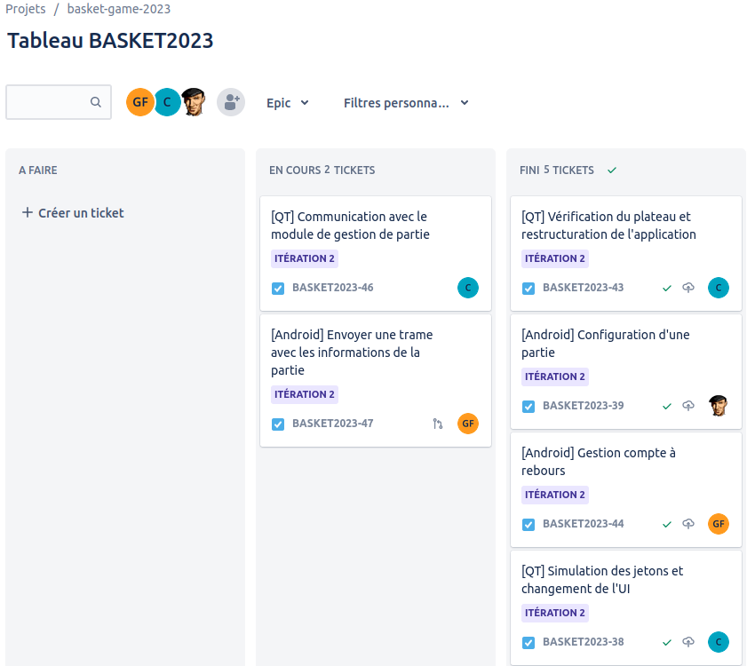
Planification des tickets (Jira)
10

Slide 11
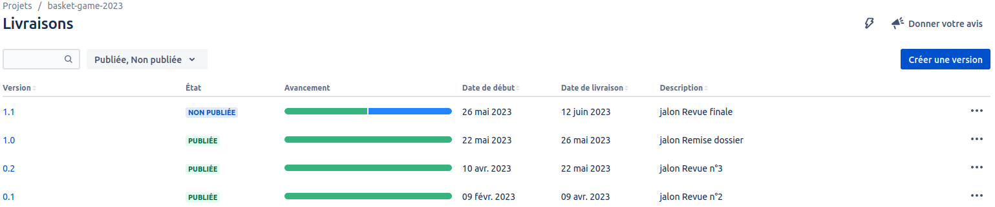
Planification des livraisons (Jira)
11

Slide 12
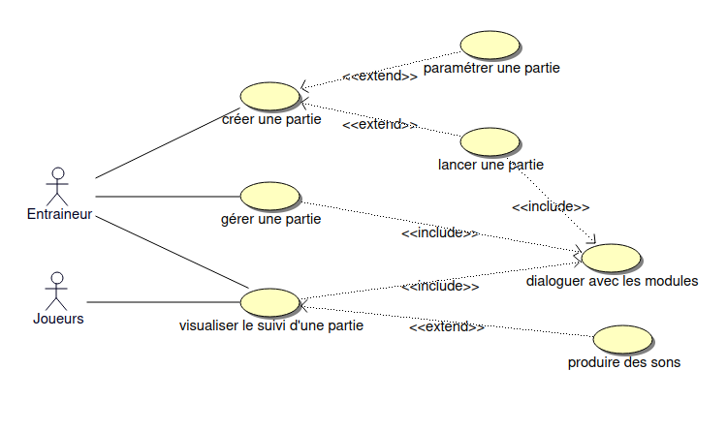
Diagramme de cas d’utilisation
12

Slide 13
Présentation personnelle
Les fonctionnalités :
Créer une partie entre deux équipes
Paramétrer une partie (nombre de paniers, nombre de manches et temps pour tirer)
Lancer une partie
Gérer une partie
dialoguer avec les modules
13

Slide 14
Paramètres d’une partie
Saisir le nom des équipes
Configurer le temps entre chaque tir
Choisir le nombre de paniers actifs
Effectuer des rencontres (partie en plusieurs manches gagnantes)
14

Slide 15
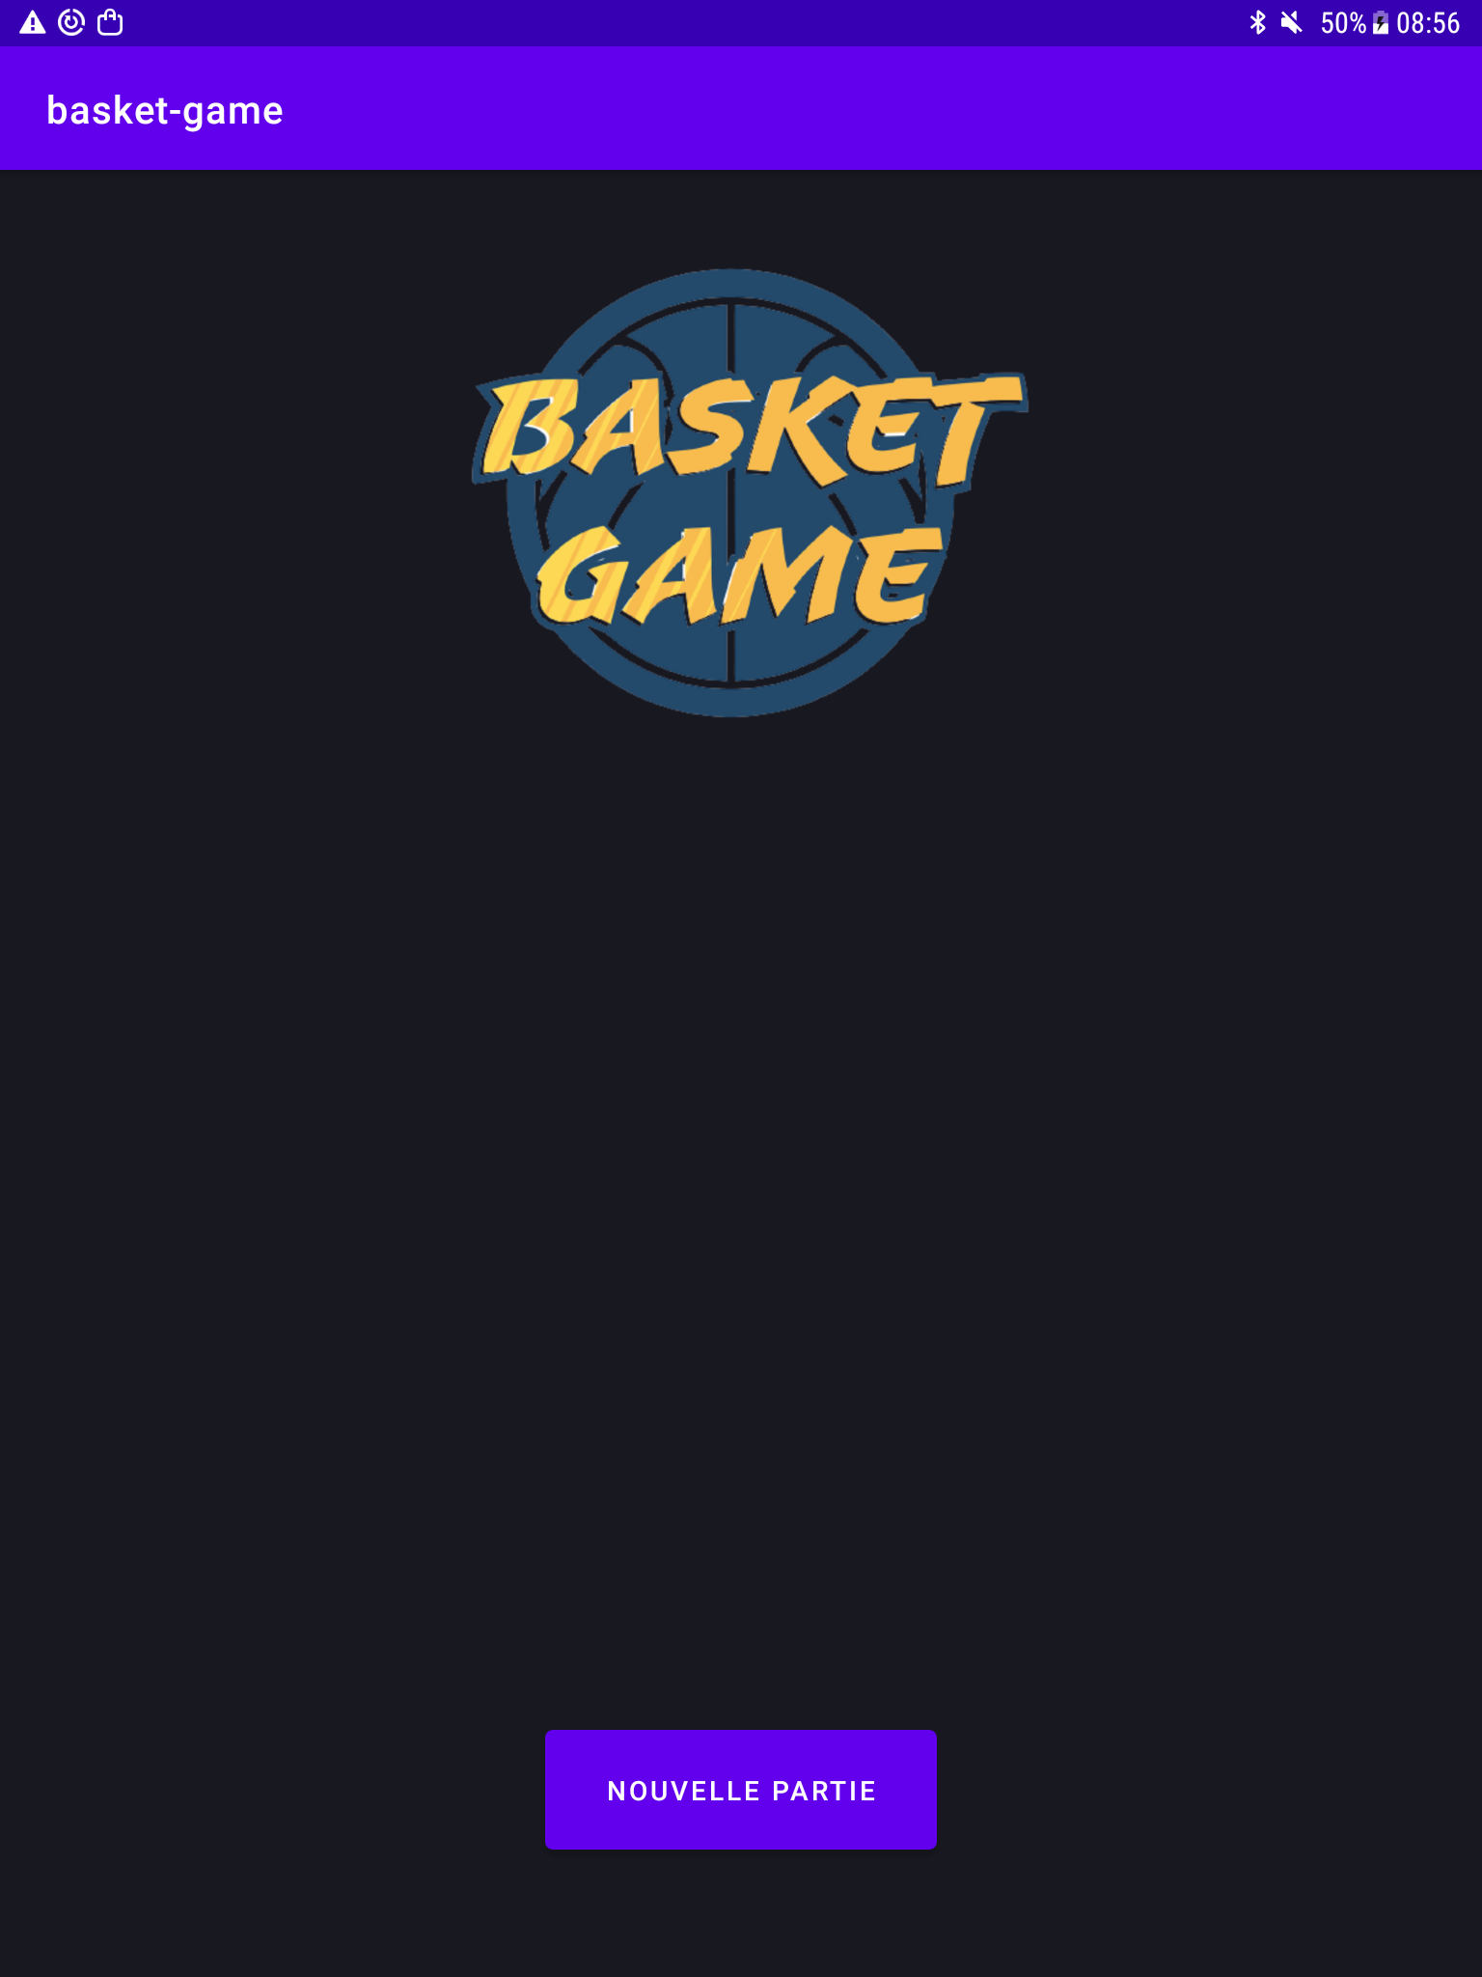
IHM (tablette)
Bouton permettant d’accéder aux paramètres de la partie
15

Slide 16
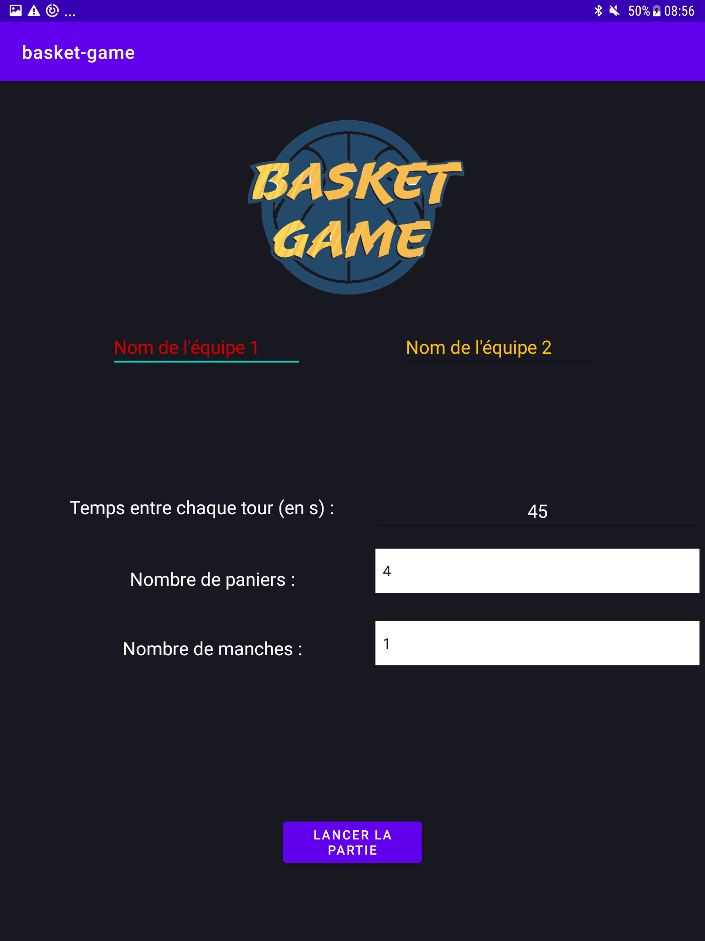
Saisie de l’équipe 1
Saisie de l’équipe 2
Configuration du temps (max 45s)
Choix du nombre de paniers
(2 à 7)
Choix du nombre
de manches
(1 à 10)
Bouton permettant
de démarrer
la partie
16

Slide 17
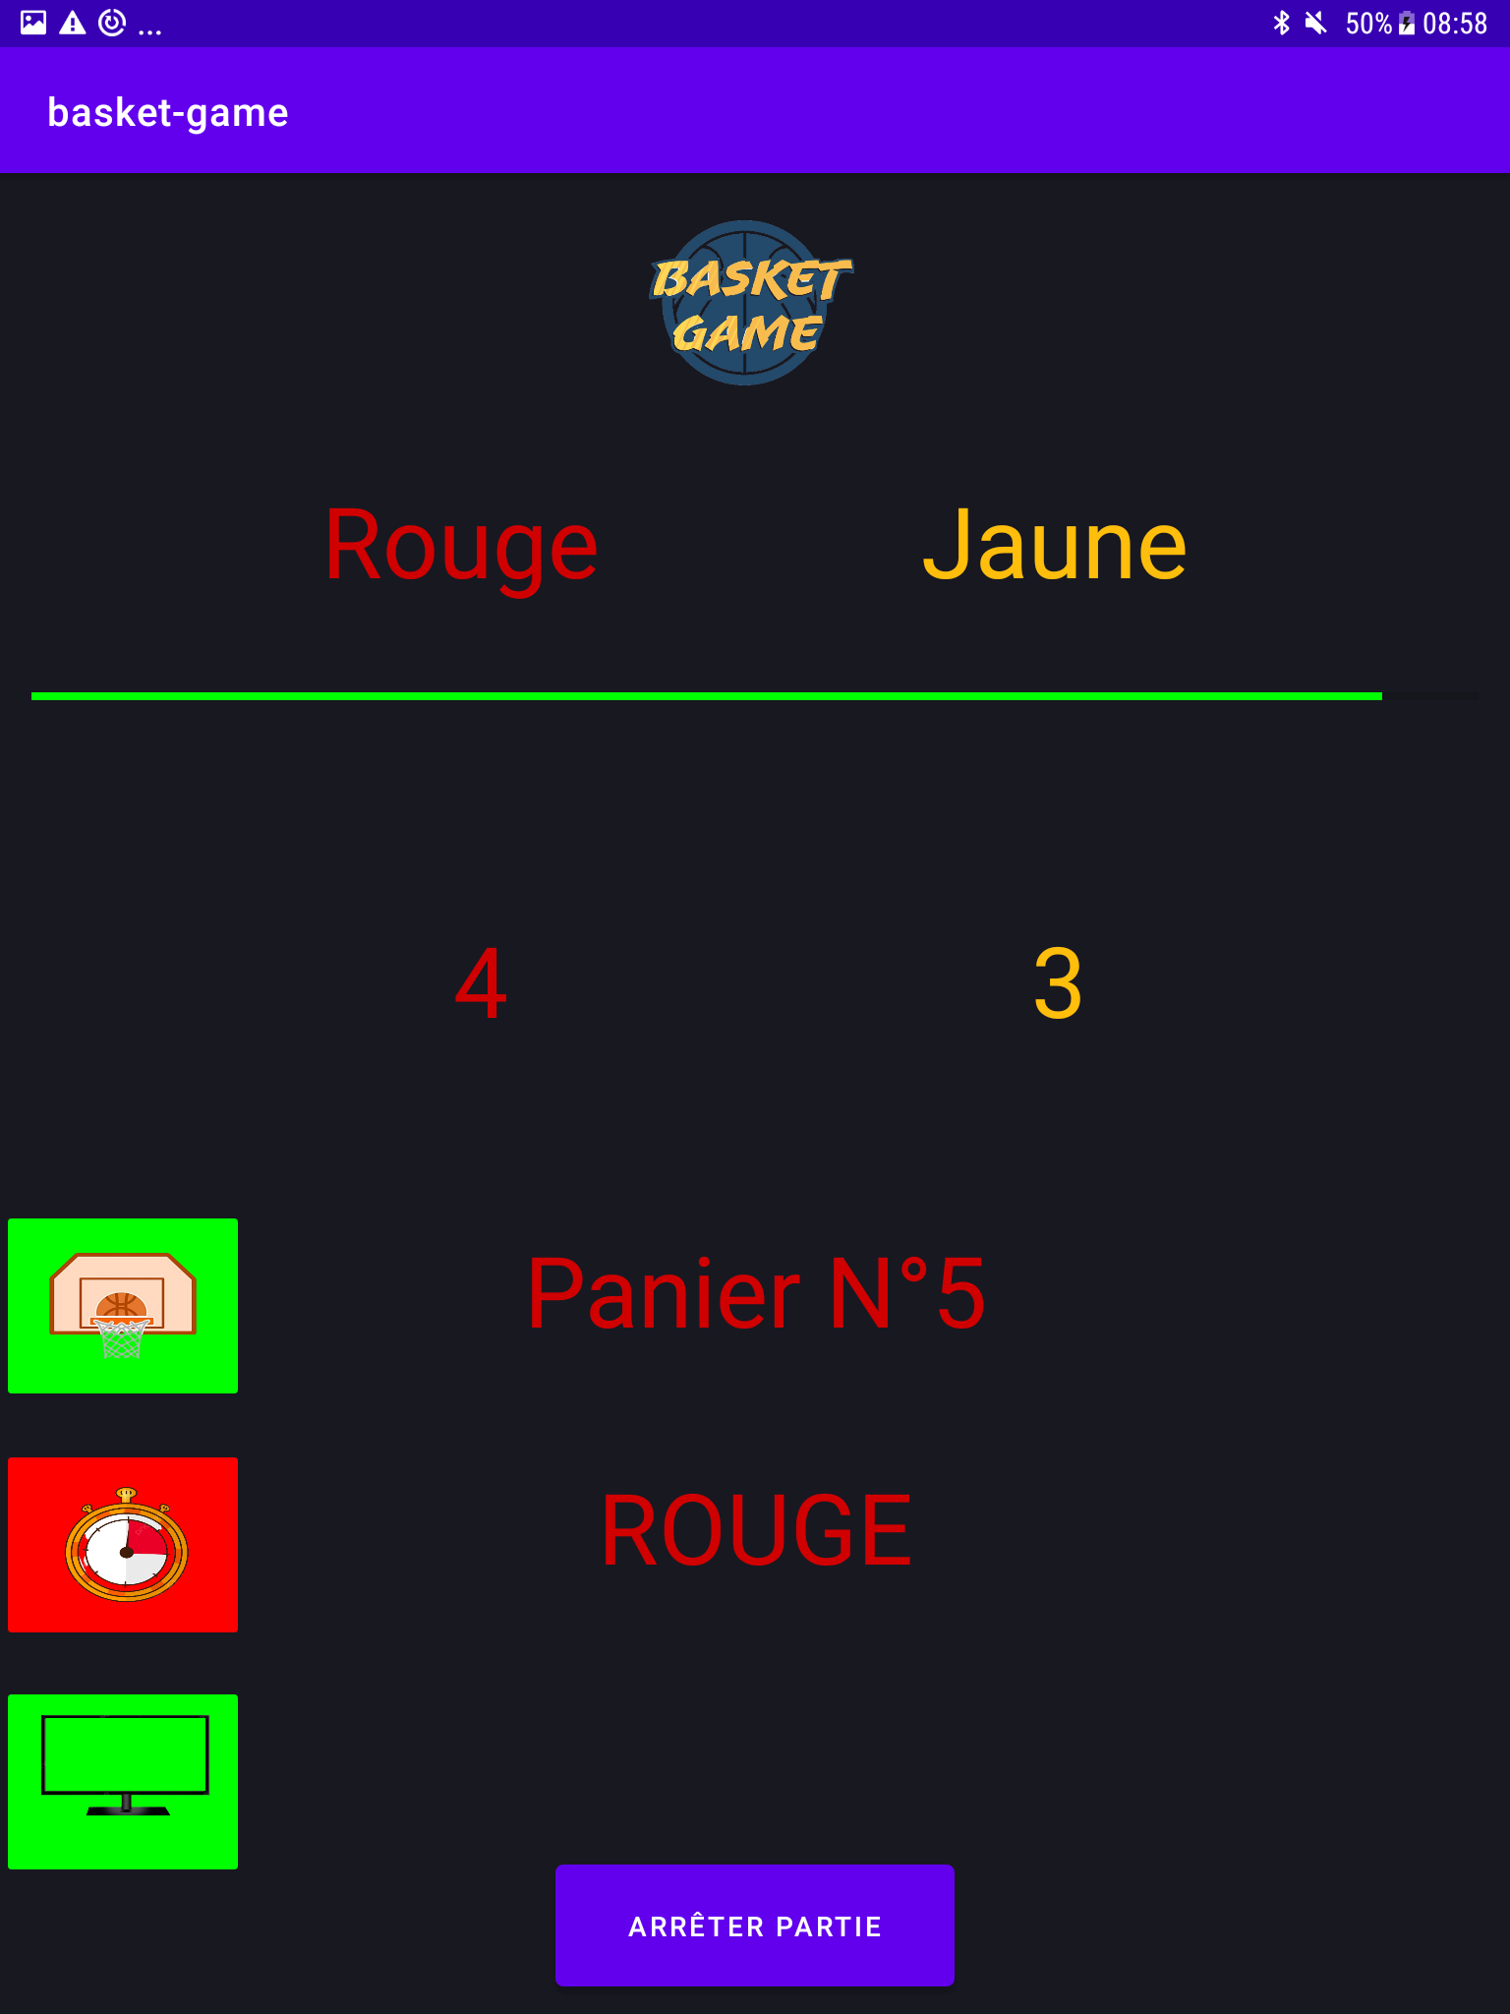
L’équipe 1
L’équipe 2
Déroulement du temps
Nombre de paniers inscrits
Numéro de panier
Couleur de l’équipe
Boutons permettant de se connecter/déconnecter aux modules
Bouton permettant
d’arrêter
la partie
17

Slide 18
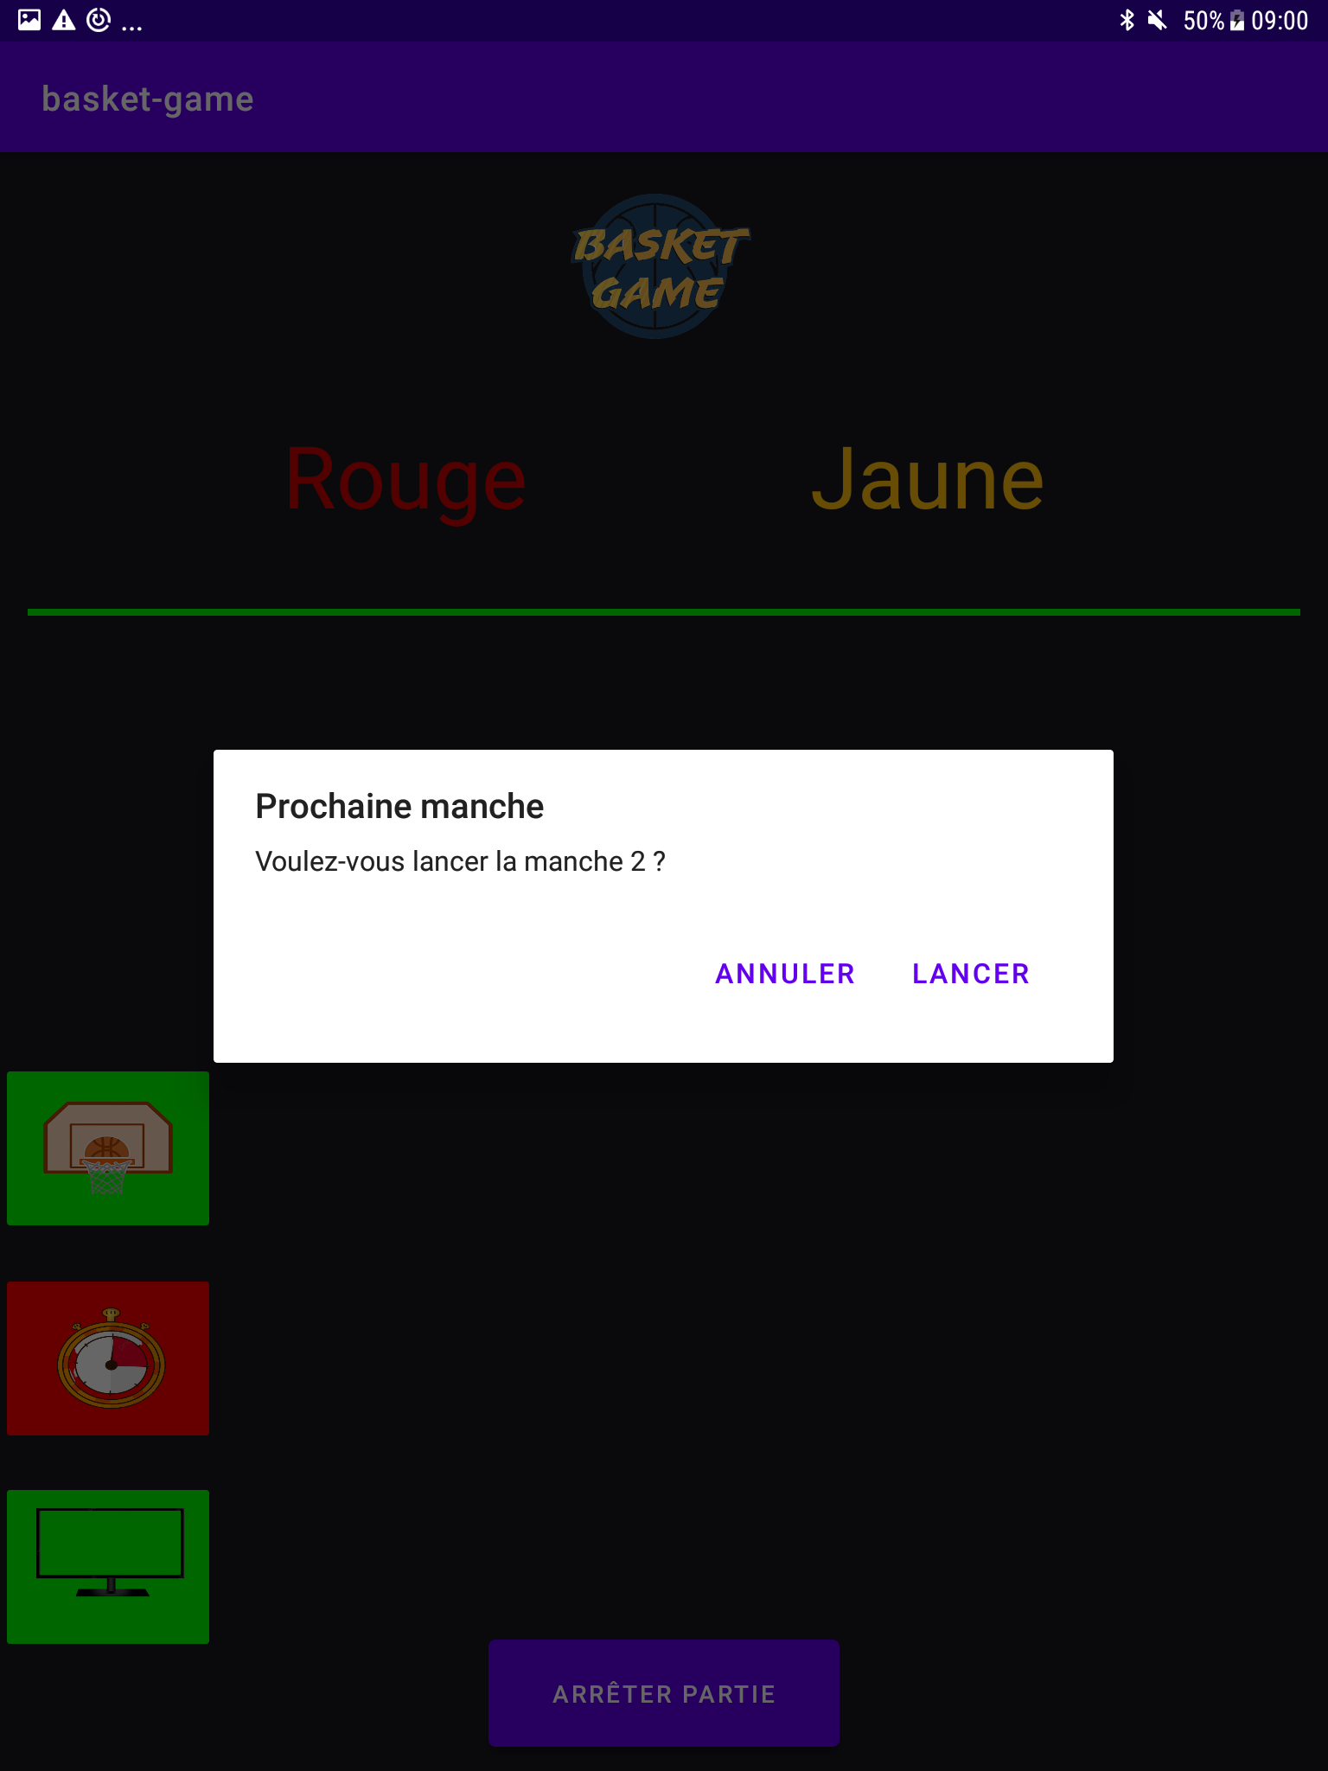
Boîte de dialogue permettant de lancer la prochaine manche
18

Slide 19
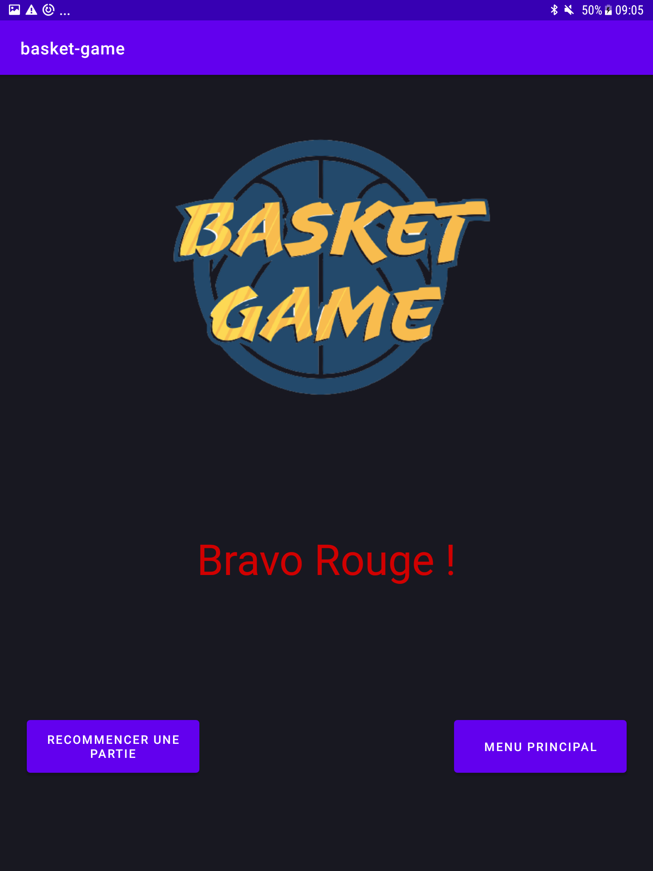
Le vainqueur de la partie
Bouton permettant de recommencer une partie
Bouton permettant de retourner au menu principal
19

Slide 20
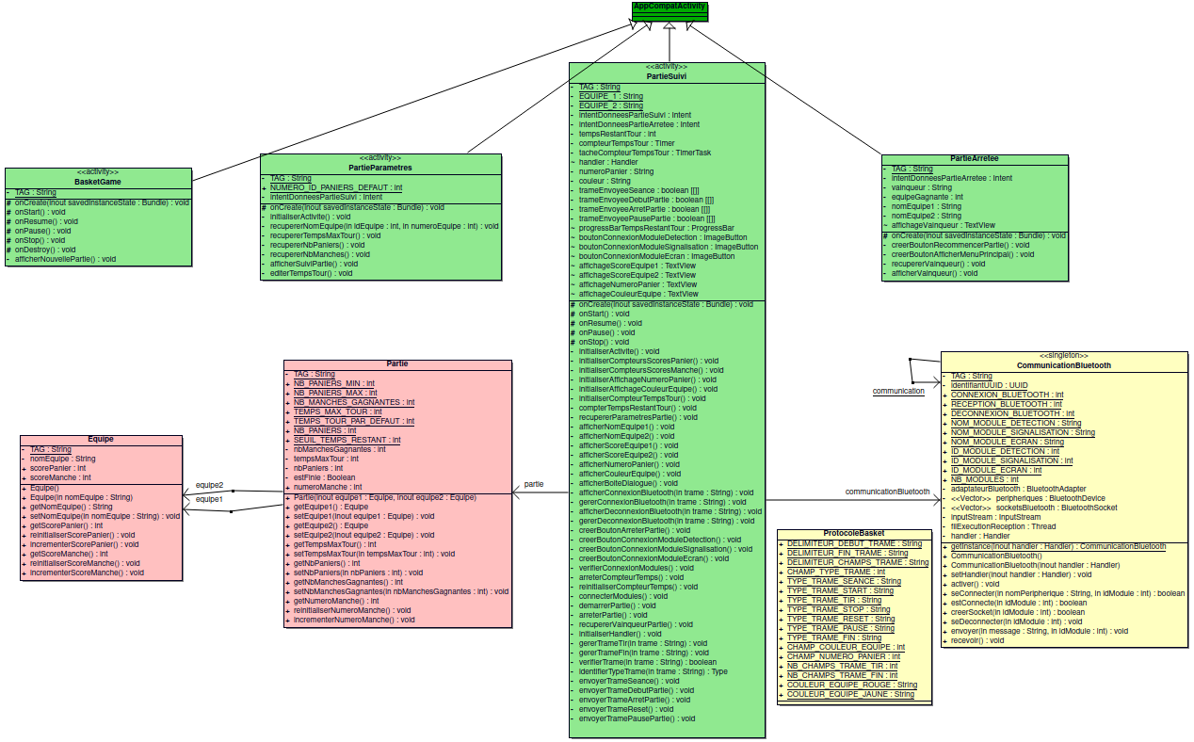
Diagramme de classes
20

Slide 21
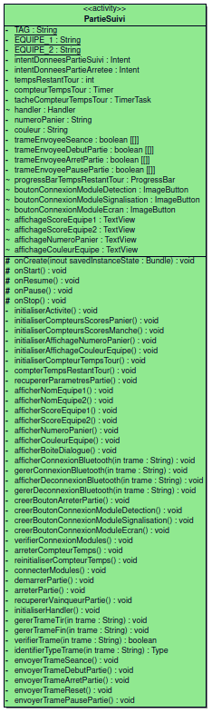
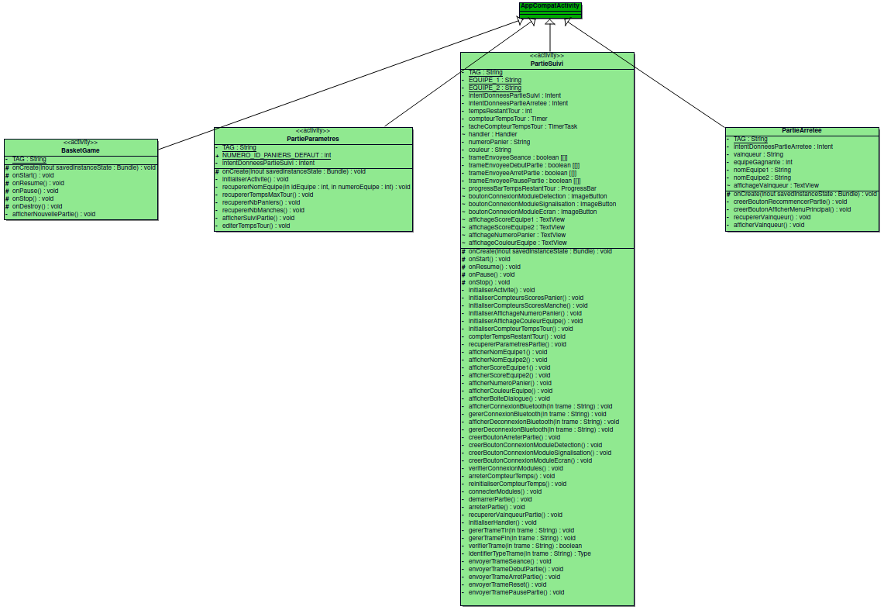
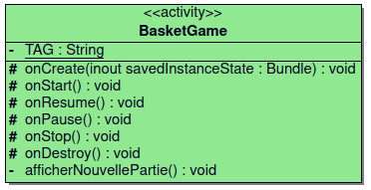
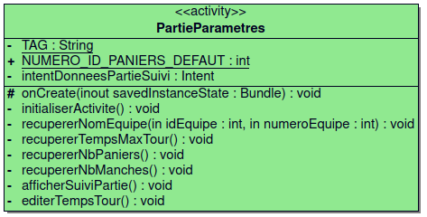
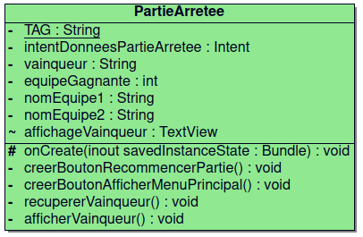
Diagramme de classes (activités)
21

Slide 22
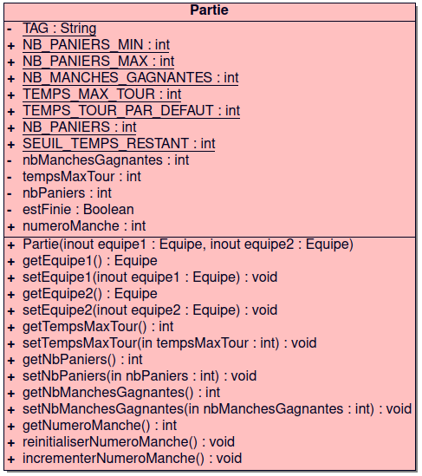
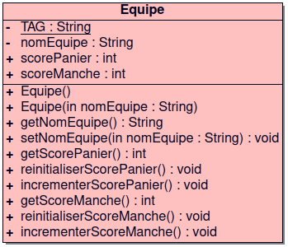
Les classes Partie et Equipe
22

Slide 23
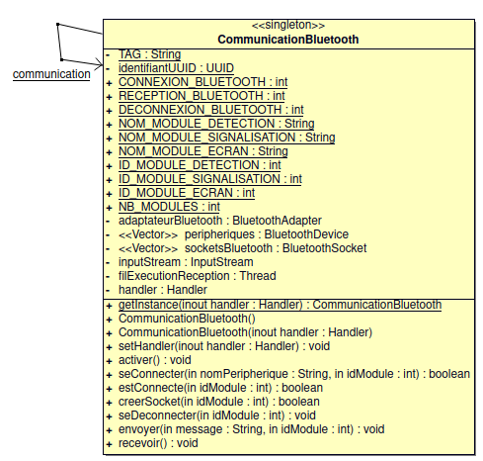
La classe CommunicationBluetooth
23

Slide 24
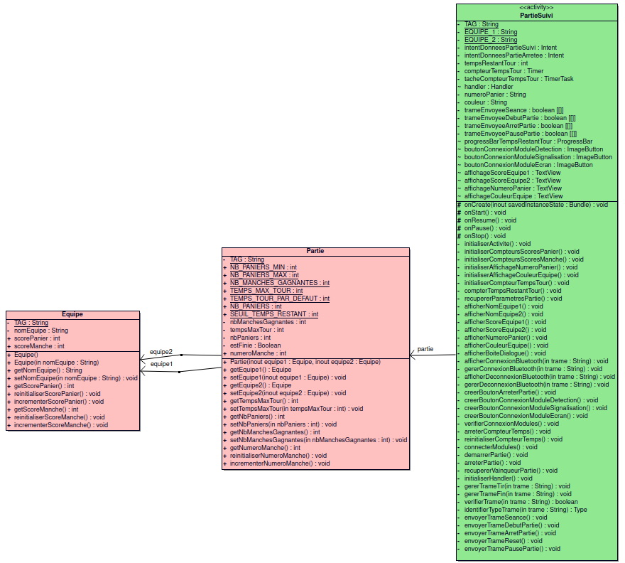
Les relations entre les classes
24

Slide 25
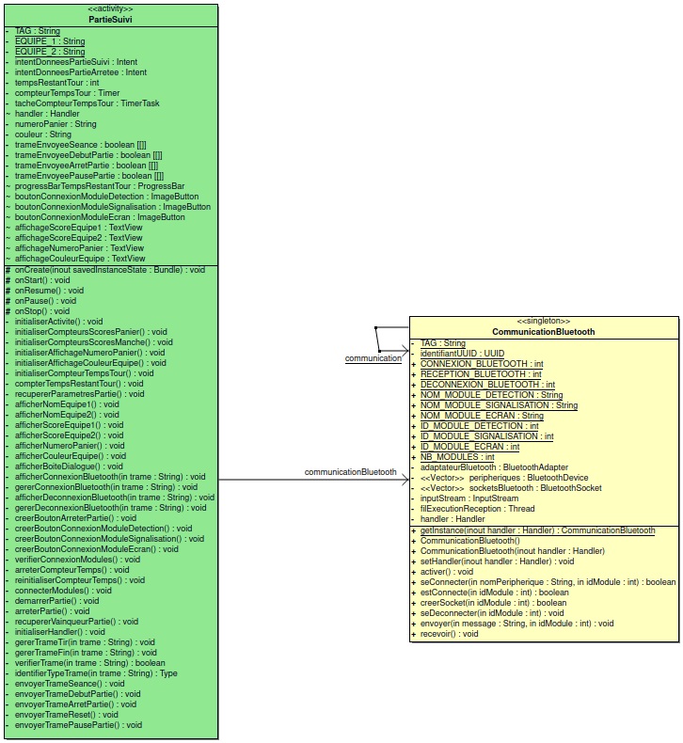
25

Slide 26
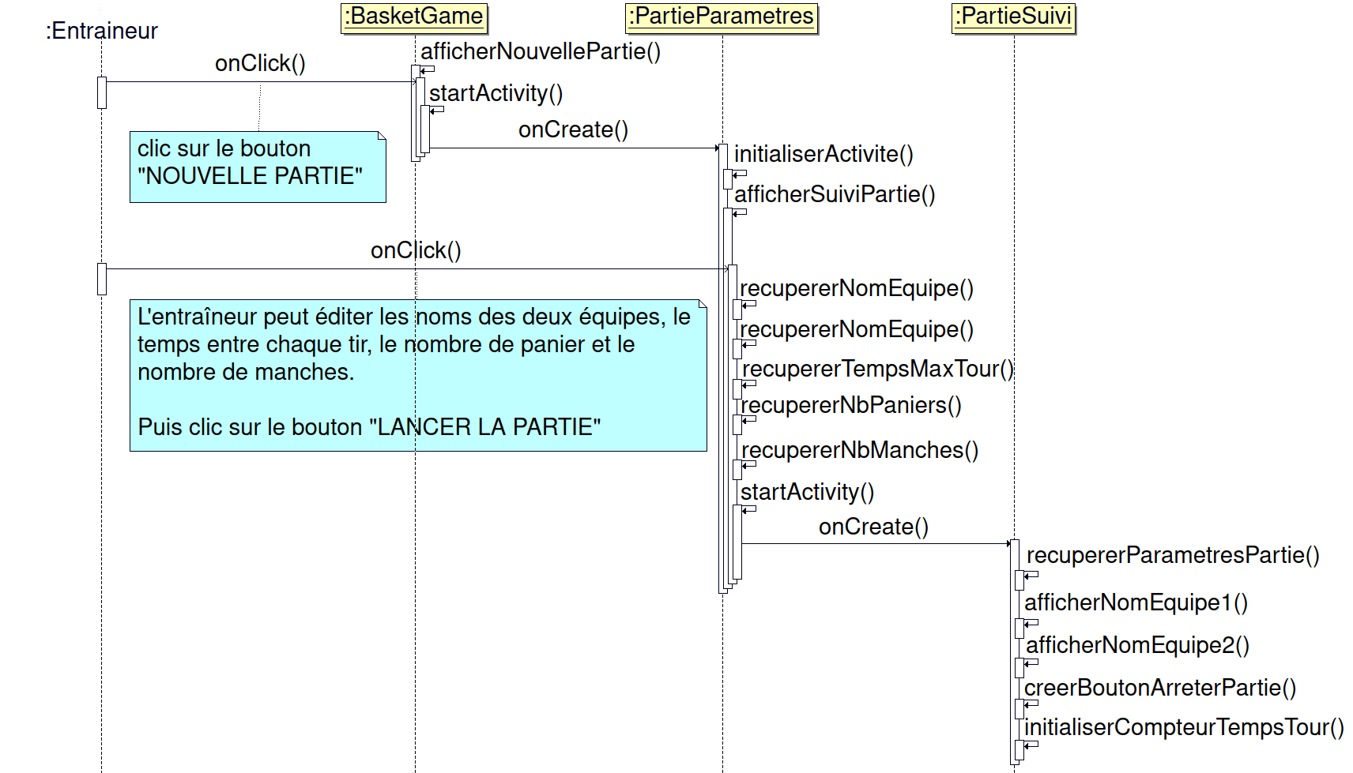
Créer une partie
26

Slide 27
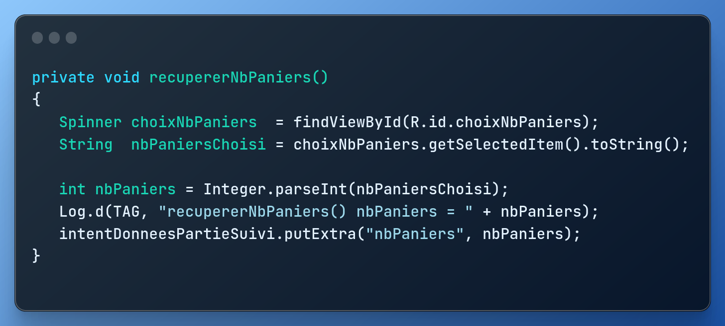
Récupération des paramètres
27

Slide 28


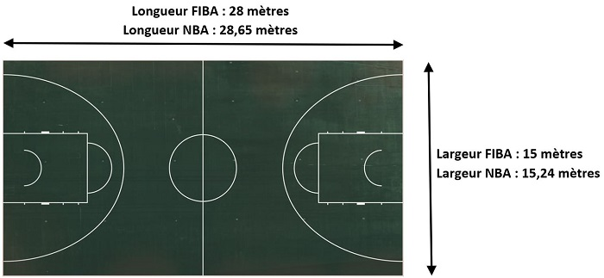
Spécifications techniques
Communication EC/IR | Bluetooth v4.2 distance ≈ 25m Fréquence 2,4 GHz
Développement application (tablette) | Java Android
28

Slide 29
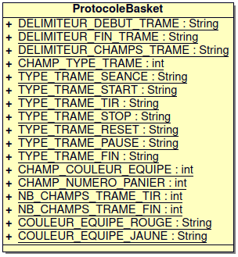
Protocole de communication
Protocole orienté caractères (ASCII) :
$BASKET;{TYPE};{DONNEES};\r\n
Format général →
Délimiteur Début
Délimiteur Fin
Délimiteur Champs
29

Slide 30
Les différents types de trames
$BASKET;{TYPE};{DONNEES};\r\n
TYPE | DONNEES
SEANCE | NOM_EQUIPE1;NOM_EQUIPE2;TEMPS;PANIERS;MANCHES
START | NUMERO_MANCHE
TIR | COULEUR;NUMERO_PANIER
STOP | NUMERO_MANCHE
FIN | COULEUR;NUMERO_MANCHE
30

Slide 31
$BASKET;SEANCE;NOM_EQUIPE1;NOM_EQUIPE2;TEMPS;PANIERS;MANCHES;\r\n
NOM_EQUIPE1 : Rouge par défaut
NOM_EQUIPE2 : Jaune par défaut
TEMPS : 45 secondes maximum
PANIERS : 2 à 7
MANCHES : 1 à 10
31

Slide 32
$BASKET;START;NUMERO_MANCHE;\r\n
$BASKET;STOP;NUMERO_MANCHE;\r\n
32

Slide 33
$BASKET;TIR;COULEUR;NUMERO_PANIER;\r\n
33
COULEUR : ROUGE ou JAUNE

Slide 34
$BASKET;FIN;COULEUR;NUMERO_MANCHE;\r\n
34
COULEUR : ROUGE, JAUNE ou NUL

Slide 35

Tests de validation
Cahier des charges | Validation
Paramétrer une partie
Récupérer les paramètres
Gérer le déroulement d’une partie
Dialoguer avec les modules
Affichage des points
Jouer une partie
35

Slide 36
Améliorations possibles
Pouvoir se reconnecter aux modules pendant une partie sans avoir à la recommencer (en mettant en pause la partie)
Historique de parties
Ajouter modes de jeux (ex : course avec 2 paniers)
36

Slide 37
Je vous remercie de votre attention
37
GUILLAUMET Florent

